Slide 1


Parkinson en Logopedie

Slide 2
Progressieve hersenziekte
Verlies van dopamineproducerende zenuwcellen
Dopamine :
nodig om spieren aan te sturen en om soepel te bewegen
Om in aktie te komen
Voor motivatie en concentratie
Zorgt voor voldoening als doel is bereikt

Slide 3
Gevolgen
Bekend:
Afname bewegingen, tragere bewegingen, stijfheid of trillen
Minder bekend: pijnklachten, verlies van reuk, constipatie, concentratie ,verminderd geheugen, woordvindproblemen, vermoeidheid, slaapstoornis, slaperigheid, angstklachten
Ingewikkelde en veelomvattende ziekte die voor patient en zijn omgeving van grote invloed is op het dagelijks leven en op de kwaliteit van leven

Slide 4
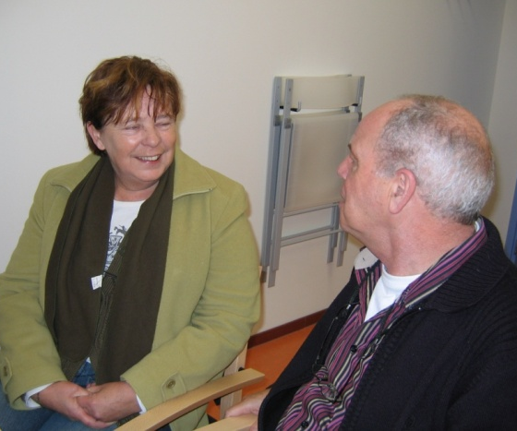
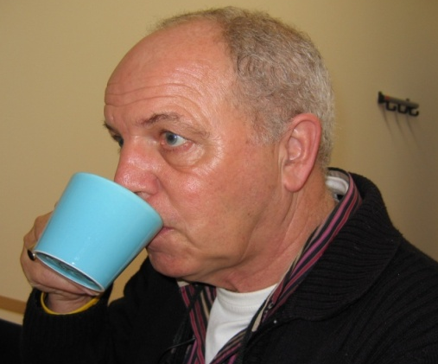
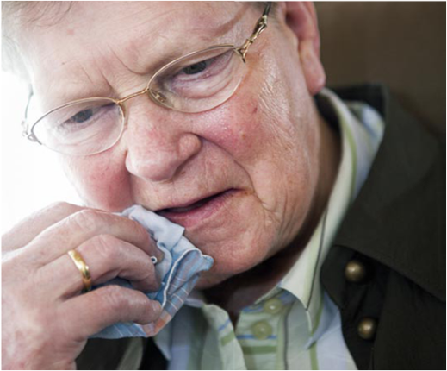
Logopedie bij de ziekte van Parkinson
Communicatie
Slikken
Speekselbeheersing
70%
35%, maar…
25%
Notes:
Logopedie bij de ziekte van Parkinson richt zich op drie domeinen.
Het eerste en meest voorkomende is spreken. Ongeveer 70% van de mensen met Parkinson heeft problemen met spraak en het actief betrokken zijn bij gesprekken.
Het tweede domein waar de logopedie zich op kan richten is slikken. Bij mensen met Parkinson kan er sprake zijn van moeite met kauwen en verslikken. De prevalentie van deze problematiek is 35% wanneer dit gemeten wordt door middel van vragenlijsten die mensen met Parkinson zelf invullen. De prevalentie, zeker in een meer gevorderd stadium, blijkt echter tweemaal hoger wanneer er objectief onderzoek wordt gedaan.
Het laatste domein gaat over speekselbeheersing. Ongeveer 25% van de mensen met Parkinson heeft overdag of ‘s nachts last van speekselverlies.

Slide 5
Gevolgen voor communicatie
Afname van verstaanbaarheid door:
Zachte, hese en wat hogere stem
Binnensmonds spreken
Monotoon en monodynamisch
Soms bevriezen
Soms plotselinge versnellingen
Van invloed : verminderde mimiek en houding

Slide 6
ergernissen
Verminderde verstaanbaarheid wordt het eerst opgemerkt door de partner, Parkinsonpatient heeft het niet zo door.
Het spreken is langzamerhand veranderd en klinkt voor hem/haar als normaal.
Heeft bovendien het gevoel van schreeuwen bij luider spreken.
"Ik denk dat ze doof wordt"
Partner moet steeds vaker navragen en bijsturen

Slide 7
Minder bekend
Cognitie en taal
Meer moeite met het vinden van woorden
Meer moeite met het formuleren van zinnen
Tragere informatieverwerking
Moeilijk snel kunnen wisselen van onderwerp
Hierdoor moeite met deelnemen aan een gesprek, stiller worden.
Geen oplossing voor, wel strategieen en voorlichten omgeving

Slide 8
Therapie voor spreken
Lee Silverman Voice Training (LSVT) Verenigde Staten
Pitch Limited Voice Training (PLVT) Nederland
  Eén taak
  Herhaling
  Feedback
  Intensief
  dB meter
  Vast oefenpersoon
Notes:
[Titia]
Eventueel: https://www.youtube.com/watch?v=NYJPn1qTWoE

Slide 9
Notes:
Problemen met spreken worden veroorzaakt door hypokinetische dysartrie De hypokinetische dysartrie wordt veroorzaakt door kleinere bewegingen van de ademhalingsstructuren, de stemplooien en de articulatoren. Hierdoor valt op dat er geringe adembeweging is. De stem is zachter en heser en kan soms wegvallen en de articulatiebewegingen zijn kleiner. Er is minder melodie en dynamiek te horen in het spreken. Freezing kan leiden tot startproblemen en een hoger spreektempo kan leiden tot stopproblemen.
Verminderde mimiek en een verkeerde houding kunnen van invloed zijn op het spreken en de spraakverstaanbaarheid. Verder is er bij een deel van de mensen met Parkinson sprake van stoornissen in het spreektempo.

Slide 11
Kauwen en slikken
Landurig kauwen, kleine bewegingen
Vertraagde slikinzet
Verslikken in drinken of vast voedsel
Moeite met doorslikken voedsel en/of medicatie
Traag eten
Leidt soms tot gewichtsverlies, contact dietist belangrijk
Sociaal: liever niet meer uit eten gaan.
Wat verhoogd risico op longontsteking
Notes:
De rigiditeit en bradykinesie zoals we die kennen van Parkinson hebben verschillende gevolgen voor het kauwen en slikken. Dit kan zich uiten op verschillende manieren. Je kan denken aan een kleinere kaakopening, langdurig kauwen met kleinere kauwbewegingen, verslikken in eten of drinken en er kan eten of medicatie blijven steken in de keel.
Mensen met Parkinson hebben een lagere hoestfrequentie en de hoest is minder efficiënt. Dit heeft tot gevolg dat wanneer zij zich verslikken, dit soms ongemerkt gebeurt. Wanneer het wel wordt opgemerkt en er wordt geprobeerd eten of drinken in de luchtpijp weg te hoesten, dan lukt dit niet altijd. Verslikken in eten of drinken kan aspiratiepneumonie tot gevolg hebben.
De logopedische interventie bij slikproblemen bestaat uit twee, soms drie stappen. Eerst wordt er voorlichting gegeven over hoe het slikproces verloopt en wordt en aandacht besteed aan voorwaarden als een goede houding van het hoofd en het lichaam, een rustig tempo en het vermijden van dubbeltaken tijdens eten en drinken. Vervolgens kan er sliktraining geboden worden om het kauwen en slikken bewuster, groter en krachtiger te laten verlopen.
In een later stadium van Parkinson kan het zijn dat het slikken ondanks het voldoen aan voorwaarden en de sliktraining niet meer veilig verloopt in een deel van de consistenties. Er kan dan voor gekozen worden om bijvoorbeeld het eten fijner te maken of het drinken in te dikken.
In elk van deze stappen is de expertise van andere disciplines heel waardevol, bijvoorbeeld bij een juiste houding, een volwaardig voedingspatroon, aangepast bestek of medicatie in een andere vorm.

Slide 12
Therapie bij slikklachten:
Algemeen:
Houding
Gebit
Eetlust
Rustige omgeving
Adviezen over manier van slikken
Slok voor slok, hap voor hap, niet te groot, maar zeker ook niet te klein
Kin enigszins naar de borst, krachtig slikken.

Slide 13
Consistentie van Voeding
Als bovenstaande onvoldoende is:
Dun vloeibaar
Dik vloeibaar
Zacht voedsel
Vast voedsel
Soms aanpassingen in consistentie nodig.
Let op korrelig voedsel en taai voedsel

Slide 14
Speekselverlies
Teveel speeksel →minder vaak en minder effectief slikken
Te laat slikken
Voorovergebogen houding
Onvoldoende mondsluiting
Train op specifieke situaties
Handdoekje op kussen
Notes:
De problemen met speekselbeheersing bij mensen met Parkinson worden niet veroorzaakt door te veel speeksel, maar door het minder vaak en minder effectief wegslikken ervan. Overdag slikken gezonde mensen zo’n twee keer per minuut per dag en ‘s nachts zo’n 1 keer per minuut hun speeksel weg. Mensen met Parkinson signaleren minder vaak dat zij moeten slikken, waardoor het speeksel zich in de mond verzameld. Daar komt bij dat de slik vaak minder krachtig is, waardoor het speeksel minder effectief wordt weggeslikt.
Er is een aantal factoren dat negatief van invloed is op het beheersen van speeksel. Voorbeelden hiervan zijn open mond door maskergelaat, een voorovergebogen houding of dubbeltaken als lopen, lezen of aankleden.
De logopedische interventie bij speekselverlies is non medicamenteus. Er wordt voorlichting gegeven over de factoren van invloed, er wordt ingezet op cues om vaker te slikken (eventueel met behulp van bijvoorbeeld een partner) en er kan geoefend worden met een meer krachtige slik.

Slide 15
Vragen??

Slide 16
Notes:
CASUS: !
De kijkvraag tijdens de filmpje is: ‘Wat zie je/wat hoor je?’
Toelichting achteraf: bij deze meneer vallen verschillende dingen op. De verstaanbaarheid is slecht door de zachte stem. Meneer heeft moeite met woordvinding en het maken van zinnen. Het lukt hem wisselend om de rode draad in gesprekken te volgen. Actief een inbreng doen lukt niet, omdat het tempo daarvoor te hoog ligt en meneer tijdens spreken van zinnen de draad kwijtraakt. Tijdens de therapie bleek het voor deze meneer niet mogelijk de PLVT therapie volledig zelfstandig in te zetten. Daarom is er gekozen voor de PLVT light, waarbij in dit geval de partner van deze meneer een grote rol speelt. Ook voor de woordvindproblemen bleek het zelfstandig inzetten van strategieën heel moeilijk. Partner is adviezen gegeven hoe ze meneer kan helpen zijn boodschap over te brengen. Een andere reden dat de logopedie is ingeschakeld, is dat meneer last heeft van speekselverlies tijdens dubbeltaken, bijvoorbeeld tijdens wandelen. Dit vindt hij vervelend en leidt soms tot schaamte. Er is eerst voorlichting gegeven, zowel aan meneer als aan partner en vervolgens is er ingezet vaker slikken door auditieve cue’s van partner. Ook is er aandacht besteed aan krachtiger slikken om het wegslikken van speeksel efficiënter te laten verlopen.

Slide 20
Notes:
De kijkvraag tijdens deze opname is: Wat zie je/wat hoor je?

Slide 21
Notes:
In deze presentatie willen we graag wat beeldmateriaal en theoretische achtergrond over logopedie bij Parkinson met jullie delen. Eerst bekijken we met elkaar een casus en gaan we in gesprek over wat opvalt. Vervolgens komt er wat theorie aan bod over de domeinen die de logopedist behandelt bij mensen met Parkinson en welke kenmerken en interventies er per domein zijn. Met de kennis die besproken is in het achterhoofd bekijken we vervolgens nog een casus. Tot slot wordt de presentatie samengevat in een take home message.

